Slide 1

Explorando los Fundamentos del Desarrollo Web en Entornos de Cliente

Slide 2
Modelos de Programación en Entornos Cliente/Servidor

Slide 3
Mecanismos de Ejecución de Código en un Navegador Web

Slide 4
Integración de JavaScript en HTML
- Inclusión en línea: Puedes insertar el código directamente en cualquier parte del documento utilizando el elemento <script> de HTML. Un ejemplo de esta forma sería: <!DOCTYPE html> <html lang="en"> <head> <meta charset="UTF-8"> <meta name="viewport" content="width=device-width, initial-scale=1.0"> <title>Document</title> </head> <body> <p>El resultado de la suma es: <span id="resultado"></span></p> <script> var num1 = 10; var num2 = 20; document.getElementById("resultado").innerHTML = num1 + num2; </script> </body> </html> | - Inclusión en la sección <head>: También puedes agregar scripts en la sección <head> del documento HTML. Sin embargo, si deseas manipular el DOM desde allí, debes esperar a que el documento se cargue completamente utilizando el evento DOMContentLoaded. Un ejemplo de esta forma sería: <!DOCTYPE html> <html lang="en"> <head> <meta charset="UTF-8"> <meta name="viewport" content="width=device-width, initial-scale=1.0"> <title>Document</title> <script> var num1 = 10; var num2 = 25; document.addEventListener('DOMContentLoaded', function(){ document.getElementById("resultado").innerHTML = num1 + num2; }); </script> </head> <body> <p>El resultado de la suma es: <span id="resultado"></span></p> </body> </html> | - Archivos externos: A medida que tu código JavaScript crece, es conveniente escribirlo en archivos externos al documento HTML y referenciarlos mediante el atributo src del elemento <script>. Un ejemplo de esta forma sería: <!DOCTYPE html> <html lang="en"> <head> <meta charset="UTF-8"> <meta name="viewport" content="width=device-width, initial-scale=1.0"> <title>Document</title> <script src="./suma.js"></script> </head> <body> <p>El resultado de la suma es: <span id="resultado"></span></p> </body> </html>

Slide 5
Lenguajes de Programación en Entorno Cliente

Slide 6
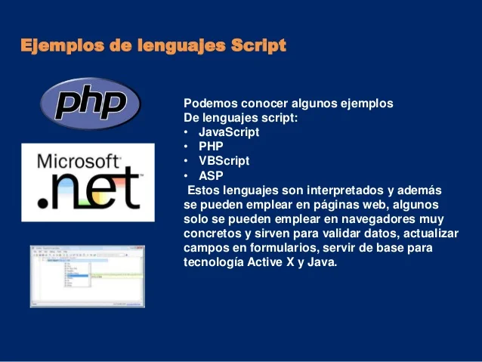
Características de los Lenguajes de Script. Ventajas y Desventajas
Son interpretados: El código de un script no necesita ser compilado, basta con que sea interpretado por un programa para que se ejecute su código.
No necesitan la declaración de variables: El tipo de dato de cada variable es deducido del contexto en el que se utiliza evitando una declaración explícita de esta, aunque provoca que la tipología sea débil y requiera de una especial atención a la hora de trabajar con variables.
Utilizan instrucciones: Las instrucciones son fundamentales para que el intérprete pueda ejecutar las acciones que se quieren realizar.
Código simple: Los scripts pueden llegar a ser complicados, pero normalmente se trata de programas cortos y concisos que persiguen ejecutar una acción concreta, por lo que se busca la simplicidad y la eficiencia.

Slide 7
Lenguaje Script vs Lenguaje Programación
Scripting | Programación
Son principalmente interpretados, lo que significa que el código se ejecuta línea por línea por un intérprete en tiempo de ejecución. | Se tienen que compilar antes de realizar la ejecución, lo que implica que se traducen completamente a código máquina o bytecode antes de su ejecución.
Están ligados a una plataforma o entorno de ejecución específico. | Son independientes de la plataforma y pueden ejecutarse en múltiples sistemas operativos.
El código lo interpreta línea por línea y disponen de una menor optimización, dando como resultado una mayor lentitud al codificar. | Compilan el código dando mayor optimización seguido de una mayor velocidad de codificación.
Son más adecuados para tareas de automatización requiriendo menos código para lograr ciertos objetivos. | Requiere de introducir código manual ofreciendo mayor flexibilidad y control sobre la lógica del programa.
Donde se suelen utilizar son en aplicaciones web y móviles por el hecho de depender de entornos de ejecución específicos. | Son utilizados para crear aplicaciones autónomas ya sean de escritorio, móviles o sistemas embebidos.

Slide 8
Tecnologías y Lenguajes Asociados. Integración del Código con las Etiquetas HTML

Slide 9
Codigo de ejemplo
- HTML: <!DOCTYPE html> <html lang="en"> <head> <meta charset="UTF-8"> <meta http-equiv="X-UA-Compatible" content="IE=edge"> <meta name="viewport" content="width=device-width, initial-scale=1.0"> <title>Tablas</title> <link href='index.css' rel='stylesheet' type='text/css'> </head> <header> <h1>Daniel Saborido Torres</h1> </header> <body> <div class="seleccion"> <h1>Tablas de multiplicar</h1> <label for="num">Ingresa un número:</label> <input type="text" id="num"> </div> <div class="botones"> <div class="boton" id="BorrarR" onclick="reseteo();">Reseteo</div> <div class="boton" id="Resultado" onclick="multriplicacion();">Resultado</div> </div> <br> <div class="tabla" id="tabla"> </div> </body> <script src="index.js"></script> </html> | - CSS: body { color: rgb(0, 0, 0); } .tabla{ display: grid; grid-template-columns: auto auto auto auto auto; margin: auto; margin-top: 5%; width: 35%; border-collapse: collapse; padding: 5px; font-size: 25px; text-align: center; } .botones, .seleccion { margin: auto; width: 35%; text-align: center; } .boton { display: inline-block; border: 1px solid black; border-radius: 10px; font-size: 30px; text-align: center; margin-top: 10px; margin-left: 10px; width: 30%; } | - JavaScript: function multriplicacion(){ var num = document.getElementById("num").value; if (isNaN(num)) {alert("[ERROR] El valor introduciodo es un String.")} else if (Number.isInteger(parseInt(num))) { if (num.length > 15) { alert("[ERROR] El numero es demasiado largo (max 15 caracteres)."); document.getElementById("num").value = ""; } else{ var tabla = document.getElementById("tabla"); tabla.innerHTML = ""; for (var i = 0; i <= 10; i++) { var div1 = document.createElement("div"); div1.innerHTML = i; tabla.appendChild(div1); var div2 = document.createElement("div"); div2.innerHTML = " x "; tabla.appendChild(div2); var div3 = document.createElement("div"); div3.innerHTML = num; tabla.appendChild(div3); var div4 = document.createElement("div"); div4.innerHTML = " = "; tabla.appendChild(div4); var div5 = document.createElement("div"); div5.innerHTML = (num*i); tabla.appendChild(div5); } } } else {alert("[ERROR] No se introdujo ningún valor.")} } function reseteo(){ var tabla = document.getElementById("tabla"); tabla.innerHTML = ""; document.getElementById("num").value = ""; }

Slide 10
Herramientas de Programación en Entorno Cliente

Slide 11
Modelos de Programación en Entornos Cliente/Servidor

Slide 12
Modelos de Programación en Entornos Cliente/Servidor

